Slide 1





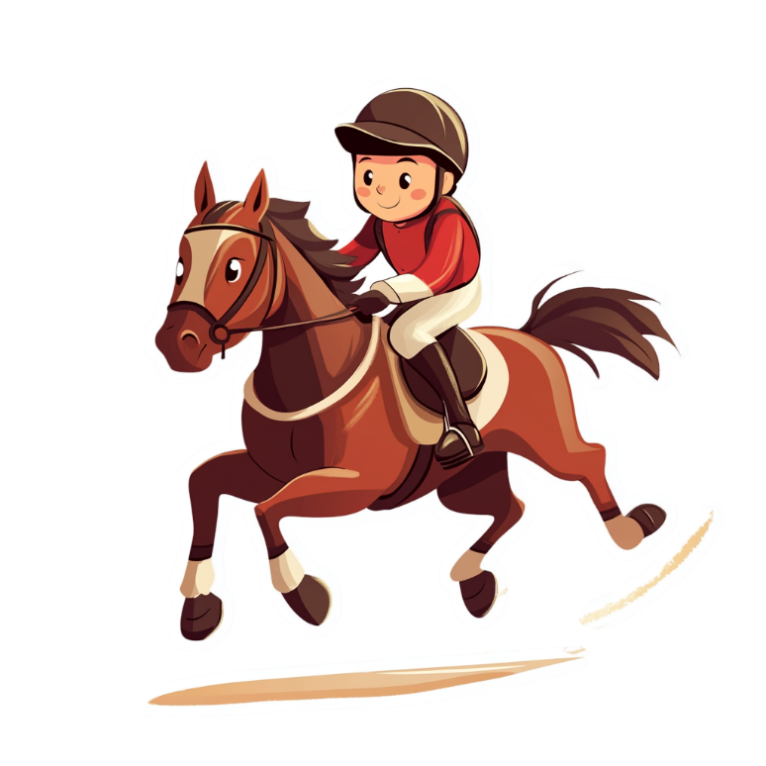
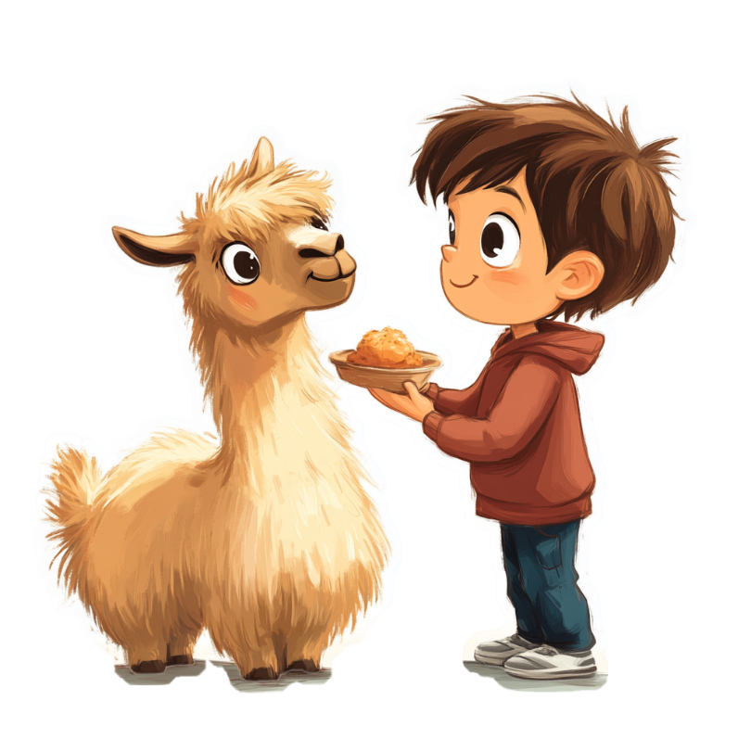







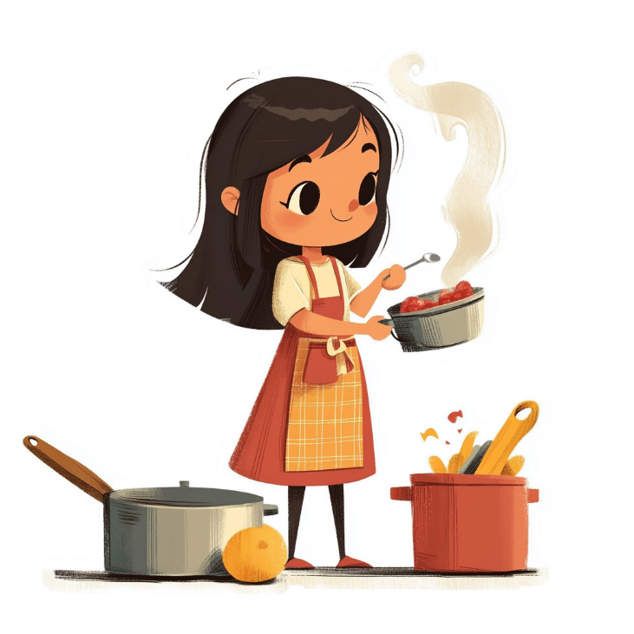
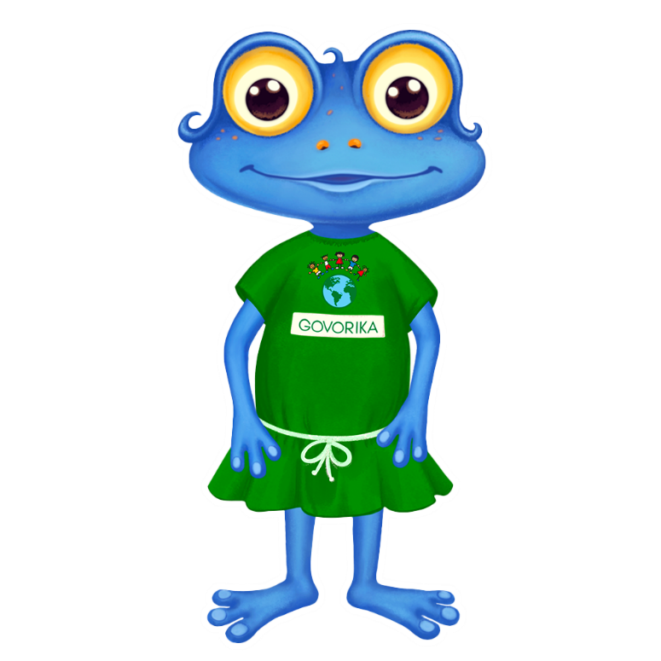





прилетіли
їдять
ріже
розбив
готують
грає
Пташки прилетів до годівнички.
катались
грають
годує
Дівчата їсть суп.
Хлопчик розбили вазу.
Дівчата готує їсти.
Хлопчик грають машинками.
Хлопчик ріжуть бумагу.
Вчора діти катаються на конях.
Хлопчик годують ламу.
Діти грає в мяч.

